Slide 1
Il Volontariato
nell’Unità Pastorale Beata Paola Montaldi
INCONTRA
il Vescovo Marco Busca
9 Marzo 2024

Slide 2
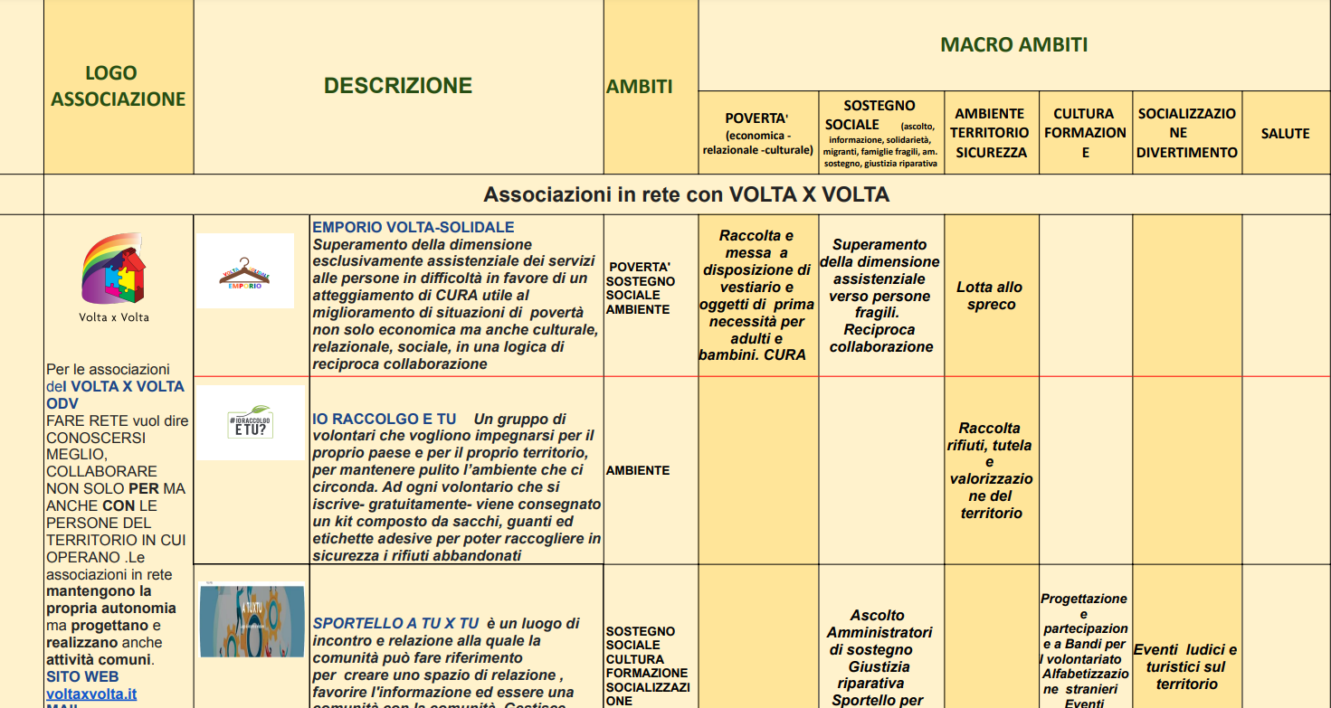

Slide 3
L’AMBITO è il settore in cui le associazioni svolgono i loro servizi
con diverse attività.
Abbiamo inserito le associazioni di volontariato in
sei MACROAMBITI.
Molte associazioni svolgono attività che appartengono a più ambiti

Slide 4
Ambiti di intervento in cui sono state inserite le associazioni che:
1
Povertà
Contrastano non solo la povertà economica ma anche relazionale e culturale…….
2
Sostegno sociale
Offrono ascolto, orientamento, solidarietà, accompagnamento a persone e a famiglie in difficoltà,
italiane e straniere
3
Ambiente Territorio Sicurezza
Promuovono il rispetto dell’ambiente, valorizzano e difendono il patrimonio naturale e paesistico,
tutelano la sicurezza delle persone e del territorio

Slide 5
4
Cultura Formazione
Organizzano eventi e incontri formativi, culturali anche legati alla ricerca storica, musicali, teatrali
5
Socializzazione Divertimento
Organizzano eventi di aggregazione, giochi, momenti conviviali e sportivi, sagre e feste
6
Salute
Offrono accompagnamento, assistenza e informazione sanitaria, distribuzione farmaci per anziani e disabili,
promuovono stili di vita sani

Slide 6
IL VOLONTARIATO a Volta Mantovana
La rete delle associazioni Volta X Volta
A
GRUPPO FAMIGLIE CERETA
GRUPPI CARITÀ PARROCCHIA VOLTA

Slide 7
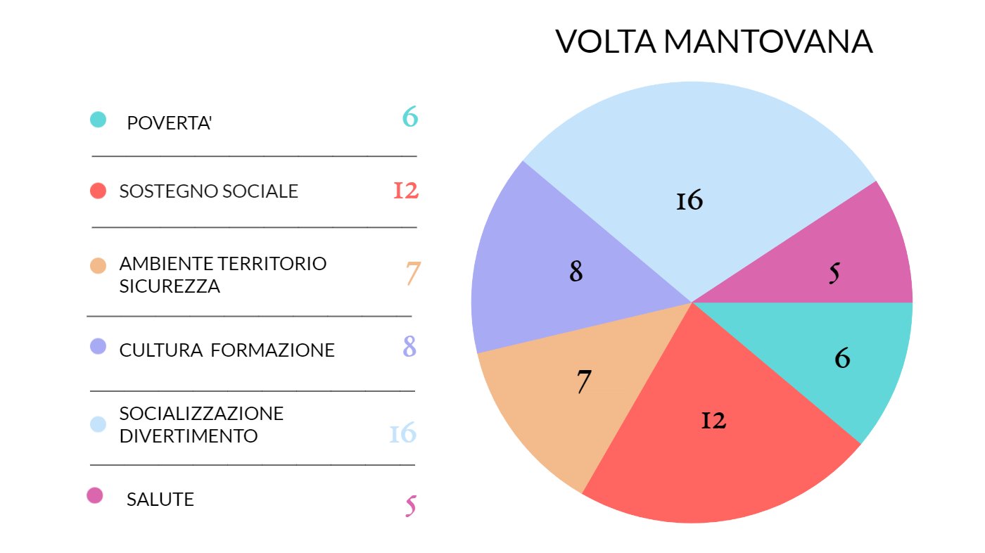

Slide 8
IL VOLONTARIATO a Monzambano
MAV ITALIANA
CORSA PODISTICA ORATORIO MONZAMBANO

Slide 9
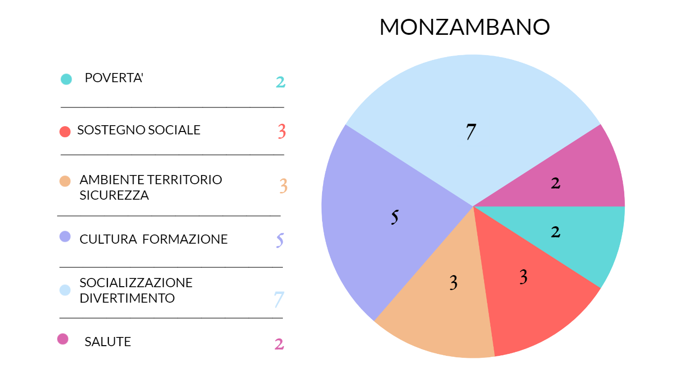

Slide 10
IL VOLONTARIATO a Ponti sul Mincio
NAKUPENDA

Slide 11
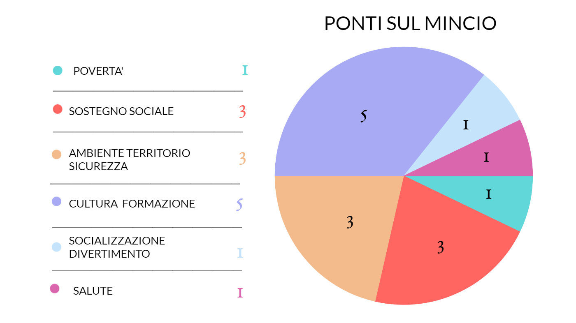

Slide 12
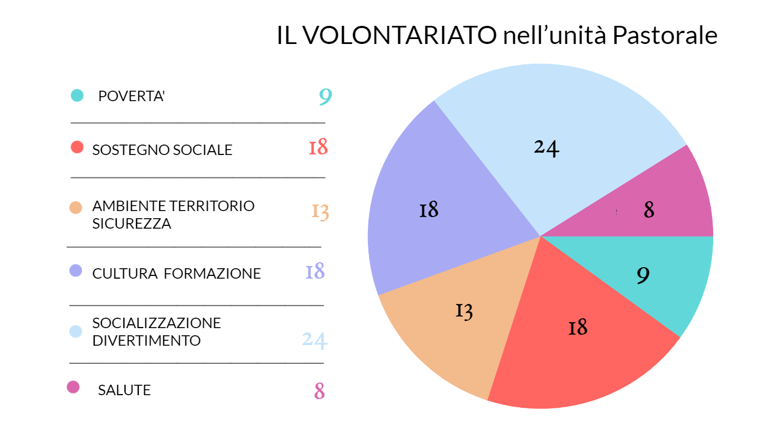

Slide 13
Difficoltà
Proposte
carenza nuovi volontari giovani
(x 2 associazioni)
difficoltà nell’ascolto
molte persone fragili
recupero alcolisti
difficoltà burocratiche piccolo ass.ni
(x 2 associazioni)
mancanza di rispetto per il territorio
povertà culturale
violenza giovanile e di genere
carenza di spazi per trovarsi
Poche sinergie tra giovani
Mancanza support donne operate al seno
Mancanza conoscenza corretti stili di vita
confonto e sinergia tra associazioni,
enti(anche dedicati), istituzioni, scuole parrocchie
anche dei vari paesi (x 4 associazioni)
formazione
creare team di volontari formati
promuovere la conoscenza delle associazioni
diffusione cultura ambientale
sensibilizzazione su tematiche specifiche
soprattutto dei giovani
Tavoli tematici partendo dalle ass.ni presenti
Coinvolgere professionisti (psicologi, etc)per supporto
educativo e relazionale

Slide 14
Difficoltà
Proposte
carenza nuovi volontari giovani
(x 2 associazioni)
difficoltà nell’ascolto
molte persone fragili
recupero alcolisti
difficoltà burocratiche piccolo ass.ni
(x 2 associazioni)
mancanza di rispetto per il territorio
povertà culturale
violenza giovanile e di genere
carenza di spazi per trovarsi
Poche sinergie tra giovani
Mancanza support donne operate al seno
Mancanza conoscenza corretti stili di vita
confonto e sinergia tra associazioni,
enti(anche dedicati), istituzioni, scuole parrocchie
anche dei vari paesi (x 4 associazioni)
formazione
creare team di volontari formati
promuovere la conoscenza delle associazioni
diffusione cultura ambientale
sensibilizzazione su tematiche specifiche
soprattutto dei giovani
Tavoli tematici partendo dalle ass.ni presenti
Coinvolgere professionisti (psicologi, etc)per supporto
educativo e relazionale

